Slide 1
TESTO ESPOSITIVO

Slide 2
Il testo espositivo è un tipo di testo che ha la funzione di trasmettere al lettore informazioni e conoscenze relative a un argomento, un fatto, un fenomeno, un concetto, considerati da un punto di vista generale.

Slide 3
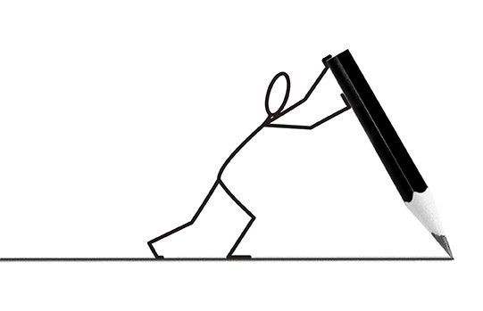
Lo SCOPO di un TESTO ESPOSITIVO è essenzialmente pratico: informare attraverso una spiegazione, ossia aumentare o modificare le conoscenze del lettore su un determinato argomento per mezzo di una spiegazione.

Slide 4
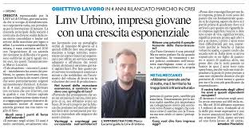
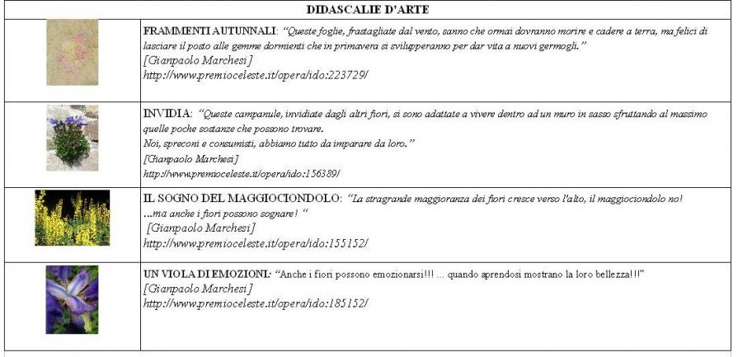
Solitamente troviamo il testo espositivo nei manuali scolastici, nelle enciclopedie, nei saggi, ossia in quei testi in cui vengono presentati e spiegati argomenti relativi ai più diversi campi del sapere, negli articoli giornalistici di quotidiani, settimanali, ecc.
Anche le didascalie sono testi espositivi.

Slide 5
Il TESTO ESPOSITIVO presenta determinate caratteristiche :
Le varie informazioni non sono disposte alla rinfusa, ma sono sistemate secondo un ordine logico
Devono fornire una spiegazione chiara, coerente e completa dell’argomento
Si serve di elementi grafici che aiutano il lettore a individuare l’argomento principale (es. titoli, sottotitoli, paragrafi, uso di particolari caratteri a stampa)
E’ corredato spesso di illustrazioni con relative didascalie

Slide 6
ESEMPIO DI TESTO ESPOSITIVO: VULCANI E GEYSER
L’Islanda è un’isola di origine vulcanica ed è una delle terre più giovani del nostro pianeta, ancora in formazione. Sul suo territorio ci sono duecento vulcani di cui trenta attivi; i terremoti sono frequenti.
In Islanda ci sono anche più di 600 geyser che lanciano nell’aria vapori bollenti e getti d’acqua caldissima a intervalli. Questi giacimenti sotterranei di vapore e acqua bollente possono essere sfruttati in modo da generare elettricità o per riscaldare e raffreddare direttamente gli edifici. L’energia prodotta dai geyser è chiamata geotermica ed è una delle ricchezze dell’isola.

Slide 7
L’ESPOSIZIONE dell’argomento è sempre oggettiva: l’autore non interviene mai, nel corso della spiegazione, con osservazioni, impressioni, giudizi propri.
Il LINGUAGGIO usato deve essere chiaro e lineare; i periodi sono brevi e il lessico è di tipo specialistico, cioè presenta termini specifici, appartenenti alla disciplina di cui si sta trattando.

Slide 8
Mappa delle conoscenze
Il testo espositivo
SCOPO
TIPI DI TESTO ESPOSITIVO
ESPOSIZIONE
LINGUAGGIO
Informare attraverso una spiegazione
Manuali scolastici - Voci di enciclopedia- saggi - articoli giornalistici - didascalie
Chiara e coerente - segue ordine cronologico - sempre oggettiva - utilizza elementi grafici (titoli e sottotitoli, paragrafi, ecc.- è corredata spesso da illustrazioni.
LESSICO
Chiaro, lineare, comprensibile - frasi brevi
Chiaro e speccialistico, specifico per materia

Slide 9
I testi espositivi possono essere CONTINUI e NON CONTINUI.
I testi narrativi, descrittivi ma anche molti testi espositivi e regolativi, sono testi continui. Sono così definiti perché sono costituiti da frasi raggruppate in capoversi e rispondono a criteri di completezza, pertinenza e coerenza.
Alcuni testi espositivi possono essere anche testi misti, ossia testi continui corredati di tabelle, grafici, mappe ………
Un positivo elemento di innovazione in ambito scolastico è la recente attenzione rivolta ai testi non continui quali grafici, tabelle, mappe, schemi, moduli.

Slide 10
Scrivere un testo espositivo su un argomento a scelta
Scegli un argomento di storia, geografia, scienze, arte…che ti ha interessato e che desideri approfondire
Una volta scelto l’argomento, stabilisci le informazioni, i dati che ritieni importanti, utili per approfondirlo.
Documentati, cioè vai alla ricerca di tutte le informazioni stabilite consultando enciclopedie, riviste storiche, manuali scolastici, siti internet…..
Seleziona e ordina la documentazione, il materiale raccolto.
Procedi quindi alla stesura del tuo testo espositivo (sistema le informazioni, esponi in maniera chiara, oggettiva, usa un linguaggio semplice, ricco di termini specifici propri dell’argomento scelto).
Revisiona, cioè verifica che l’esposizione risulti chiara, coerente, completa, oggettiva.

